Slide 1
2026-03-08
데이터처리와활용
2026 출석수업
KNOU 한종대

Slide 2
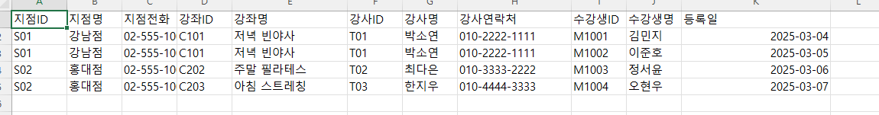
데이터베이스
파일 시스템
파일(csv, txt, xls등) 기반으로 데이터 관리
보관과 전송이 용이함
특별한 훈련 없이도 내용을 이해할 수 있음
분석가 개인의 역량에 따라 필요한 데이터를 식별하고 처리

Slide 3
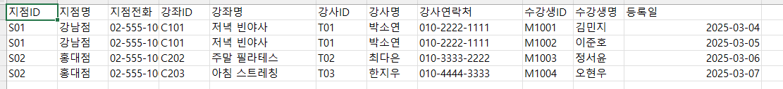


데이터베이스
파일 시스템
데이터 중복/불일치/고립의 문제
박소연 강사의 연락처는 어느 파일이 맞는가?
아침 필라테스 수업은 있는가, 없는가?
최다은 강사의 수업을 듣는 고유한 학생은 몇 명인가?

Slide 4
데이터베이스
파일 시스템
데이터 중복/불일치/고립의 문제
박소연 강사의 연락처는 어느 파일이 맞는가?
아침 필라테스 수업은 있는가, 없는가?
최다은 강사의 수업을 듣는 고유한 학생은 몇 명인가?

Slide 5
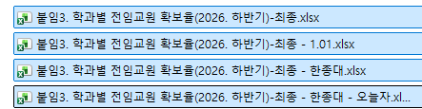
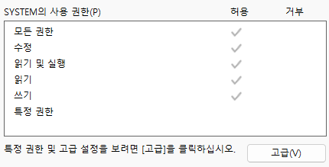
데이터베이스
파일 시스템
버전 관리와 보안 문제
어떤 파일의 내용을 참조해야 하는가?
‘읽으라고’ 준 파일과 ‘쓰라고‘ 준 파일은 어떻게 구분하는가?
나에게 엑셀이 없다면?

Slide 6
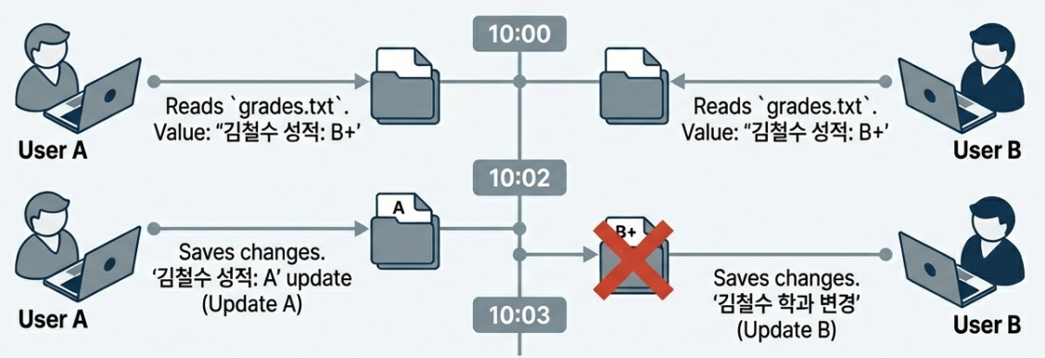
데이터베이스
파일 시스템
동시성 제어 문제
동시에 여러 사람이 작업하는 경우 작업의 우선 순위는?
check-in, check-out 모델
transaction 모델
김철수의 성적은 얼마가 되어야 하는가?

Slide 7
데이터베이스
DBMS
DataBase Management System
파일 시스템 기반의 데이터베이스의 단점을 해결하기 위해 사용
모든 데이터를 한 곳에 저장(통합된 데이터)
필요한 사람에게 동시에 데이터 접근을 제공(공유된 데이터)
데이터를 저장하고 관리할 수 있는 수단 제공(저장된 데이터)
실시간으로 데이터의 변화를 수용(운영 데이터)
…하는 소프트웨어 시스템(DBMS)

Slide 8
데이터베이스
DBMS
DBMS의 핵심 기능
논리적, 물리적 독립성
데이터 무결성
개체 무결성, 참조 무결성, 도메인 무결성
동시성 제어와 보안, 백업, 복구

Slide 9
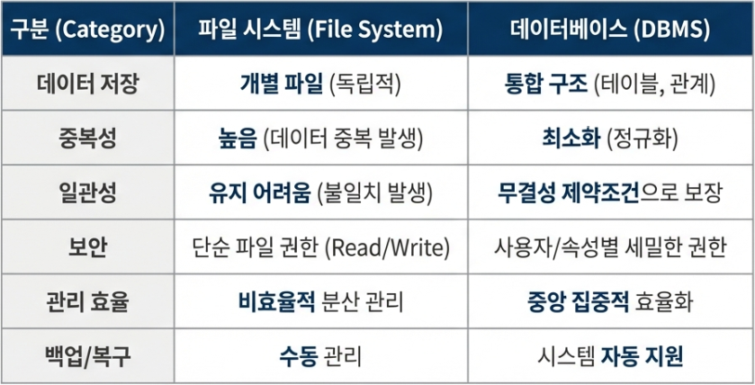

Slide 10
데이터베이스
DBMS vs 파일
언제 데이터베이스를 사용해야 할까?
DBMS를 다중 사용자에게 실시간으로 공개하고 운영하는 것은 많은 노력이 들어감
데이터 과학자의 본질적인 능력(데이터를 조직화하고 분석하는 능력)과는 별개의 역량 필요
그래도 써야 하는 경우
데이터가 개인용 컴퓨터에서 분석하기 너무 큰 경우
여러 사람이 동시에 사용해야 하는 데이터(특히 동시에 수정할 수 있는 경우)
빈번하게 수정되는 데이터
https://www.oracle.com/kr/education/certification/#database
https://www.dataq.or.kr/www/sub/a_03.do
https://www.gurubee.net/

Slide 11
데이터베이스
DBMS
DBMS의 종류
관계형 데이터베이스
테이블 구조에 기반한 정형 데이터 처리
SQL(Structured Query Language) 사용
비관계형 데이터베이스
비정형/반정형 데이터 처리
문서형/키-값/그래프 DB 등

Slide 12
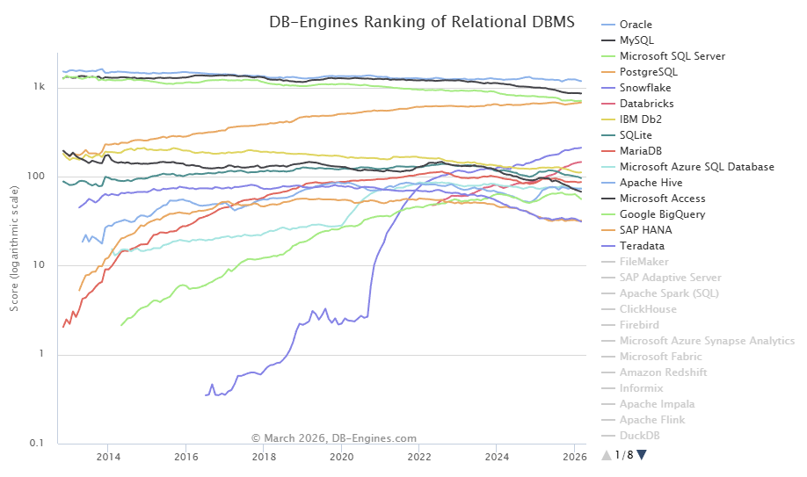
https://db-engines.com/en/ranking_trend

Slide 13
데이터베이스
관계형 모델
관계형 모델의 정의
c드라이브의 a 폴더에 있는 x.csv파일에서 세 번째 , 뒤에 있는 값들을 찾아서 같은 폴더의 y. csv파일에서 네 번째 , 뒤에 있는 값 중 같은 값들에 해당하는 줄의 다섯 번째 , 뒤에 있는 값을 받아와서 그걸 날짜로 취급해서 계산한 후…
‘내가 서점에서 카드를 긁은 날의 날짜는?’ – 선언적 질의
SELECT purchase_date
FROM transactions
WHERE store_type = '서점'

Slide 14
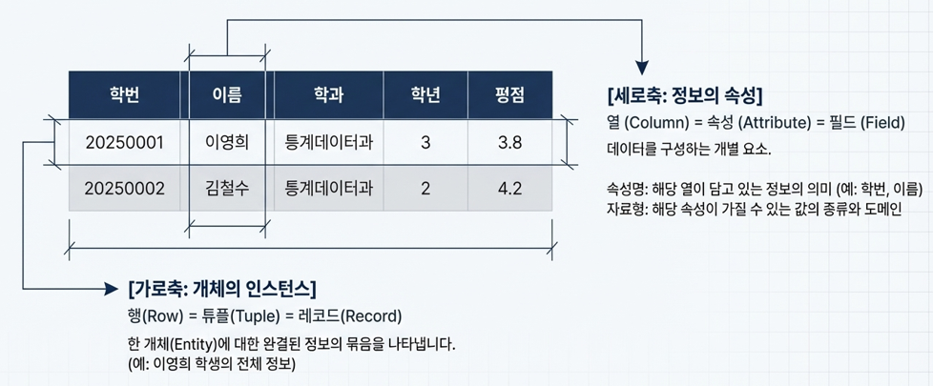

Slide 15
데이터베이스
키(KEY)
각 튜플을 고유하게 식별할 수 있는 기준점
박소연 강사의 연락처는 어느 파일이 맞는가?
아침 필라테스 수업은 있는가, 없는가?
최다은 강사의 수업을 듣는 고유한 학생은 몇 명인가?
집합의 원소를 구분할 수 있는 기준이 필요

Slide 16
데이터베이스
기본키(PK)
테이블의 각 튜플을 고유하게 식별하는 속성 또는 속성들의 집합
유일성 : 테이블 내에서 중복이 없을 것
한종대, 한종대1, 한종대81(X)
NOT NULL : 기본키는 NULL일 수 없다 (개체 무결성)
주민등록번호가 없는 사람은 행정적으로는 없는 사람
불변성 : 한번 값이 정해지면 (가급적) 바뀌지 않을 것
PK 수정은 매우 값비싼 작업

Slide 17
데이터베이스
기본키(PK)
student_id | ssn | email | name | major
1001 | 990101-1234567 | kim@uni.ac.kr | 김민수 | 컴퓨터
1002 | 000305-2345678 | lee@uni.ac.kr | 이지은 | 경영
1003 | 010712-3456789 | park@uni.ac.kr | 박준호 | 수학
슈퍼키 : 행을 유일하게 식별할 수 있는 속성 집합
student_id
ssn
email
(student_id, name) -> 조합 키
(ssn, major)
(email, name, major)

Slide 18
데이터베이스
기본키(PK)
student_id | ssn | email | name | major
1001 | 990101-1234567 | kim@uni.ac.kr | 김민수 | 컴퓨터
1002 | 000305-2345678 | lee@uni.ac.kr | 이지은 | 경영
1003 | 010712-3456789 | park@uni.ac.kr | 박준호 | 수학
후보키 : 최소한의 속성으로 행을 유일하게 식별하는 키
student_id
ssn
email

Slide 19
데이터베이스
기본키(PK)
student_id | ssn | email | name | major
1001 | 990101-1234567 | kim@uni.ac.kr | 김민수 | 컴퓨터
1002 | 000305-2345678 | lee@uni.ac.kr | 이지은 | 경영
1003 | 010712-3456789 | park@uni.ac.kr | 박준호 | 수학
자연키 : 데이터 자체의 의미에서 나온 키
ssn
email
인조키 : 시스템이 만든 인위적 키
student_id

Slide 20
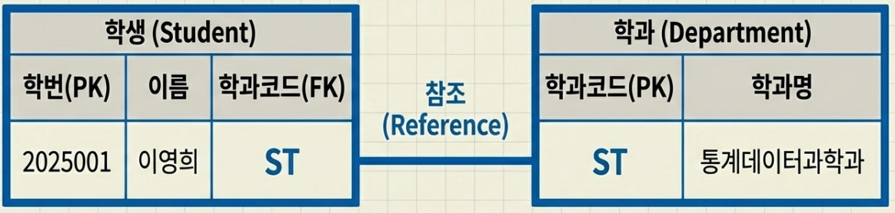
데이터베이스
외래키(FK)
반드시 다른 테이블의 PK에 실제로 존재한 값 중 하나거나 NULL이여야만 한다(참조 무결성)

Slide 21
데이터베이스
테이블 사이의 관계
1:1
한 테이블의 튜플이 다른 테이블의 오직 한 튜플과 대응
국민 – 주민등록번호
일반적으로 굳이 분리하지 않음
1:N
가장 일반적인 관계
학과 – 학생
FK를 이용한 관계 구성
학생-교과목
연결 테이블을 사이에 넣어 구현
학생-수강신청-교과목
M:N

Slide 22
데이터베이스
참여도와 카디널리티
참여도(최소값) – 해당 레코드에 대응되는 다른 테이블의 레코드가 필수적인가?
필수적/선택적 참여 (최소값 1/0)
카디널리티(최대값) – 해당 레코드에 대응되는 다른 테이블의 레코드가 몇 개나 있을 수 있는가?
(최소, 최대) 형태로 표기

Slide 23
학생 — 수강 — 강좌
학생-강좌
카디널리티
M:N
참여도
학생 : 0(선택적)
강좌 : 0(선택적)
학생은 수강을 안 할 수도 있음
강좌는 개설됐지만 수강생이 없을 수도 있음

Slide 24
교수 — 담당 — 강좌
교수-강좌
카디널리티
1:N
참여도
교수 : (0,N)
강좌 : (1, 1)
교수는 강의를 안 할 수도 있음
강좌는 반드시 담당 교수가 있어야 함

Slide 25
데이터베이스
ERD
다양한 테이블과 속성, 그들 사이의 관계를 시각화하기 위한 도구
개체Entity와 그들 사이의 관계Relationship을 모델링하는 도표Diagram, ERD
개념적, 논리적, 물리적 ERD를 이용해 추상화 수준을 낮춰나갈 수 있음

Slide 26
데이터베이스
ERD
시나리오
대학에서 학생이 강좌를 수강한다.
엔티티
학생(Student)
학번 (PK)
이름
학과
강좌(Course)
강좌번호 (PK)
과목명
학점
관계
수강(Enroll)
관계 속성
성적

Slide 27
데이터베이스
ERD
시나리오
고객이 주문을 하고 주문에는 여러 상품이 포함된다.
엔티티
Customer
customer_id (PK)
name
phone
Order
order_id (PK)
order_date
customer_id (FK)
Product
product_id (PK)
product_name
price
OrderItem (연결 엔티티)
order_id (PK, FK)
product_id (PK, FK)
quantity

Slide 28
데이터베이스
데이터 이상
삽입/갱신/삭제 이상 발생
박소연 강사의 코어 필라테스를 개설하고 싶다면?
박소연 강사의 연락처가 변경된다면?
오현우씨가 수강을 취소한다면?

Slide 29
데이터베이스
정규화
테이블 내의 중복으로 인한 데이터 이상 문제를 해결하는 과정
갱신/삽입/삭제 이상
여러 단계에 걸쳐 이루어짐
일반적으로 제3정규형(3NF)까지 달성하는 것을 목표로 함

Slide 30
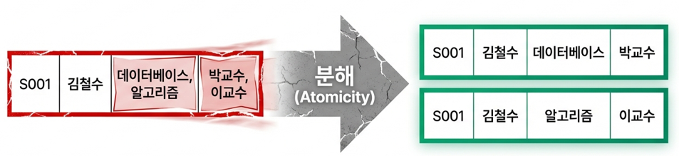
데이터베이스
정규화
제1정규형(1NF)
모든 속성은 원자값을 가져야 한다
원자값(Atomic Value) : 더 이상 쪼갤 수 없는 가장 작은 값
실무에서는 대체로 여기서부터 출발

Slide 31
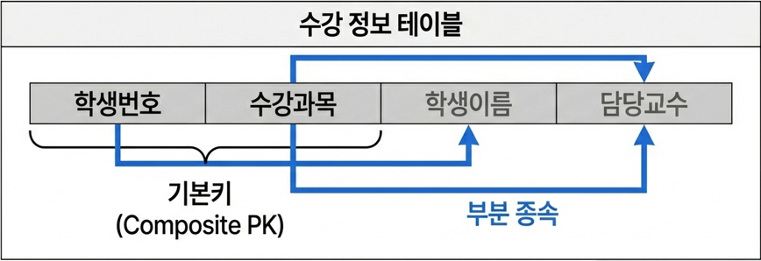
데이터베이스
정규화
제2정규형(2NF)
모든 비-기본키 속성이 기본키 전체에 함수적으로 종속되어야 한다
함수적 종속(X -> Y) : X를 알면 자동으로 Y가 결정되는 상태
기본키의 부분에만 종속되거나 아예 종속되지 않는 속성을 분리

Slide 32
데이터베이스
정규화
제3정규형(3NF)
이행적 함수 종속 제거
이행적 함수 종속 : 기본키가 아닌 속성에 다른 속성이 결정되는 상태

Slide 33
student_id | student_name | major | course_id | course_name | professor | professor_phone | grade
2021001 | 김민수 | 컴퓨터 | CS101 | 데이터베이스 | 이교수 | 010-1111- | A
2021001 | 김민수 | 컴퓨터 | CS102 | 운영체제 | 박교수 | 010-2222- | B
2021002 | 이지은 | 경영 | CS101 | 데이터베이스 | 이교수 | 010-1111- | B
2021003 | 박준호 | 수학 | CS103 | 알고리즘 | 최교수 | 010-3333- | A
1NF : 이미 달성됨
2NF : 기본키 (student_id, course_id)
부분 함수 종속 식별 student_id → student_name, major course_id → course_name, professor

Slide 34
student_id | student_name | major
2021001 | 김민수 | 컴퓨터
2021002 | 이지은 | 경영
2021003 | 박준호 | 수학
course_id | course_name | professor | professor_phone
CS101 | 데이터베이스 | 이교수 | 010-1111-
CS102 | 운영체제 | 박교수 | 010-2222-
CS103 | 알고리즘 | 최교수 | 010-3333-
student_id | course_id | grade
2021001 | CS101 | A
2021001 | CS102 | B
2021002 | CS101 | B
2021003 | CS103 | A
3NF course_id → professor → professor_phone (이행적 종속)
Course
| course_id | course_name | professor_id |
Professor
| professor_id | professor_name | professor_phone |

Slide 35
2080.05.30
출석수업 과제물

Slide 36
과제물 제출시 유의사항
문제번호와 과제명을 기재하고 답안을 작성한다.
하나의 pdf 파일로 작성하며, 보조파일을 제출하지 않 는다.
ERD 작성의 경우 어떤 도구를 사용해도 무방함(손그림도 무방)
과제물과 관련없는 내용(본인의 연령, 직급, 인생철학 등)은 포함하지 않는다.
본인이 직접 작성한 결과물, 해설만 포함한다. (부정행위 할 경우 0점)

Slide 37
출석수업과제물
프로젝트 관리 데이터베이스 설계
한 회사에서 직원들이 여러 프로젝트에 참여하여 근무 시간을 기록하고 있다. 현재 회사는 아래와 같은 하나의 테이블로 데이터를 관리하고 있다.
emp_id | emp_name | dept_name | dept_phone | project_id | project_name | manager_name | manager_phone | hours
E01 | 김철수 | 개발 | 02-1111 | P10 | 쇼핑몰 | 이부장 | 010-5555 | 20
E01 | 김철수 | 개발 | 02-1111 | P20 | 추천시스템 | 박부장 | 010-6666 | 15
E02 | 이영희 | 개발 | 02-1111 | P10 | 쇼핑몰 | 이부장 | 010-5555 | 10
E03 | 박민수 | 마케팅 | 02-2222 | P30 | 광고분석 | 정팀장 | 010-7777 | 25
E04 | 정지훈 | 마케팅 | 02-2222 | P30 | 광고분석 | 정팀장 | 010-7777 | 18

Slide 38
출석수업과제물
프로젝트 관리 데이터베이스 설계
문제 1. 기본 키 찾기(5) 위 테이블에서 각 행을 유일하게 식별할 수 있는 기본키를 찾으시오.
문제 2. 함수 종속 찾기(5) 데이터를 분석하여 다음을 찾으시오.
부분 함수 종속
이행 함수 종속
문제 3. 정규화(10) 위 테이블을 3단계까지 정규화하시오(중간 단계 테이블을 모두 포함해야 하며, PK/FK를 표시해야 함).
문제 4. ERD 그리기(크로우풋 표기법)

